Slide 1
LOJA, Cuidado cercano
INGENIERÍA WEB.

Slide 2

PROBLEMÁTICA
El presente proyecto se enfoca en las personas con la urgencia o necesidad que surge al momento de buscar o ir a un hospital o farmacia en la ciudad de Loja. El principal problema a la hora de encontrar un de estos sitios es ¿cuál está más cerca de mí? Por lo que se recurre a preguntar a transeúntes, los cuales a su vez no brindan indicaciones claras, por lo que se sigue caminando.
01
02

Slide 3
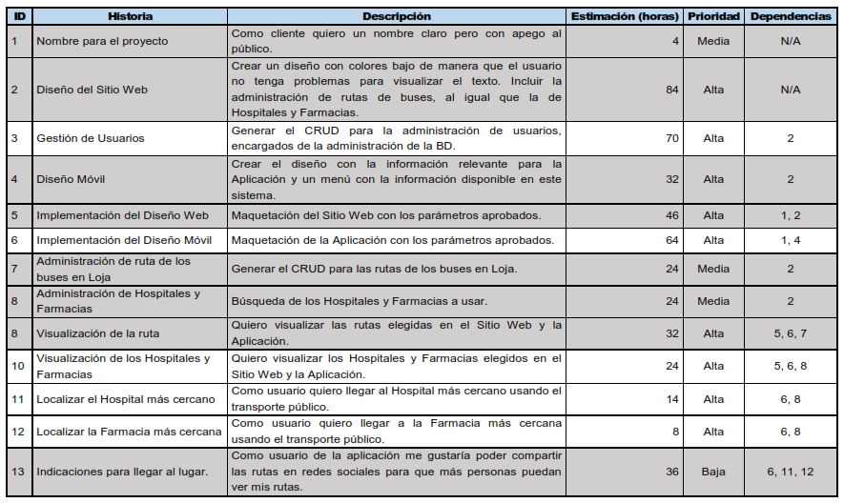
PRODUCT BACKLOG

Slide 4
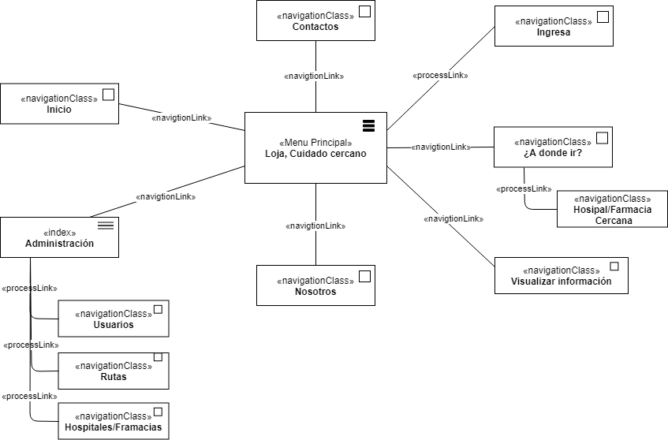
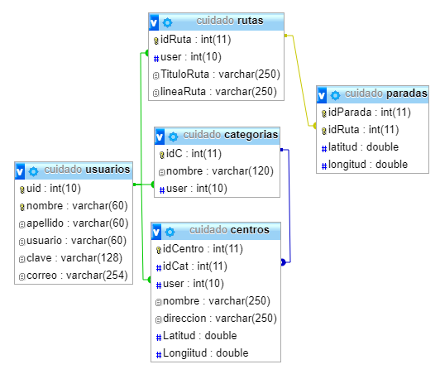
TAREAS PRIMORDIALES
MODELO DE LA BD
MAPA DE NAVEGACIÓN

Slide 5
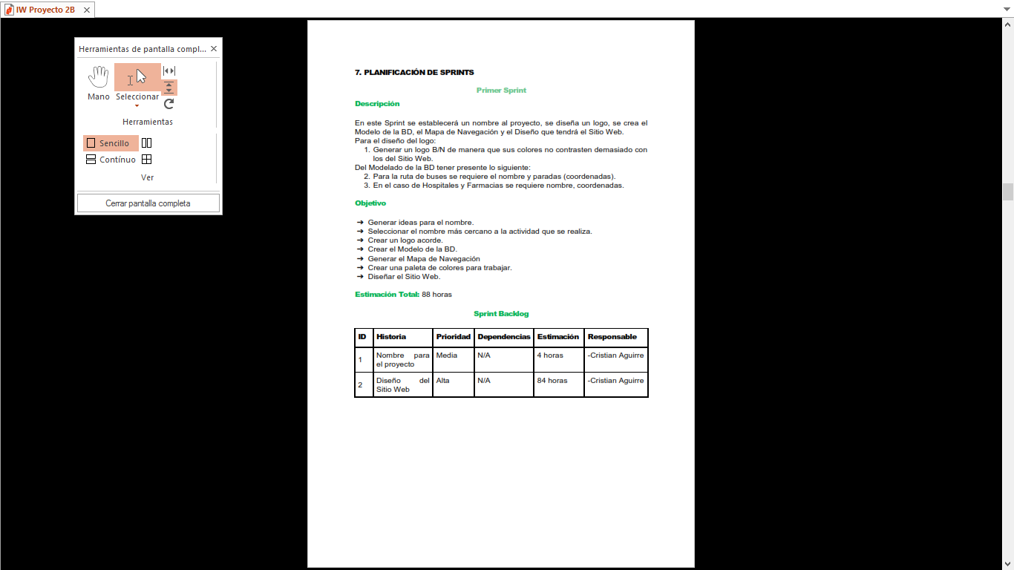
Modelo para el Sprint
Planificación

Slide 6
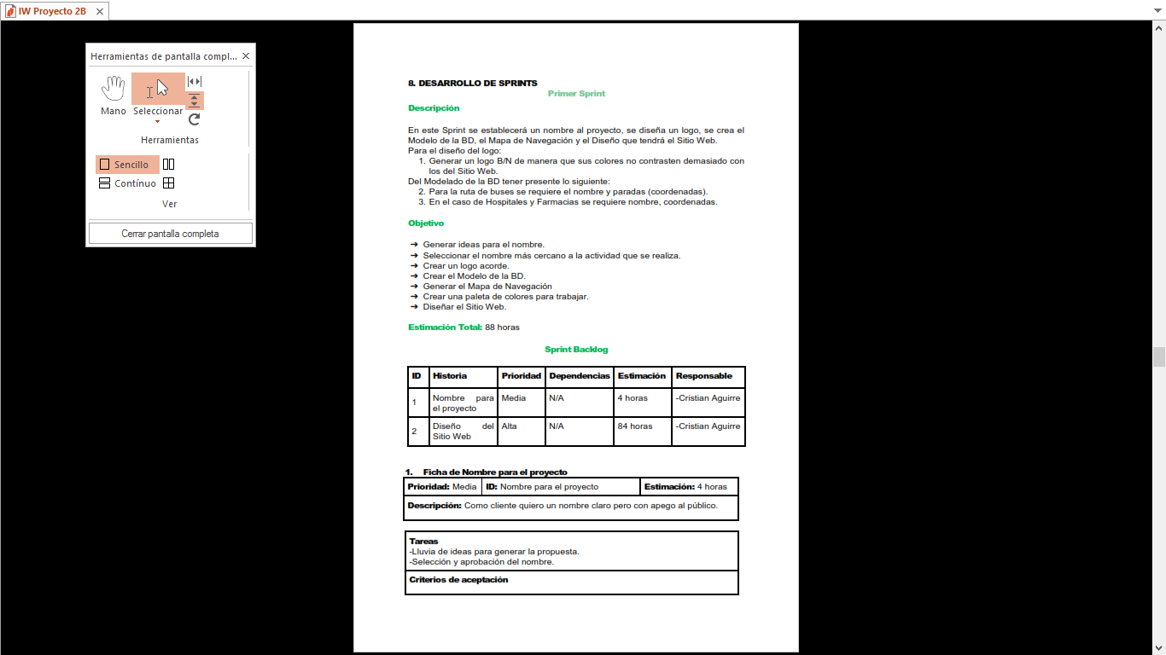
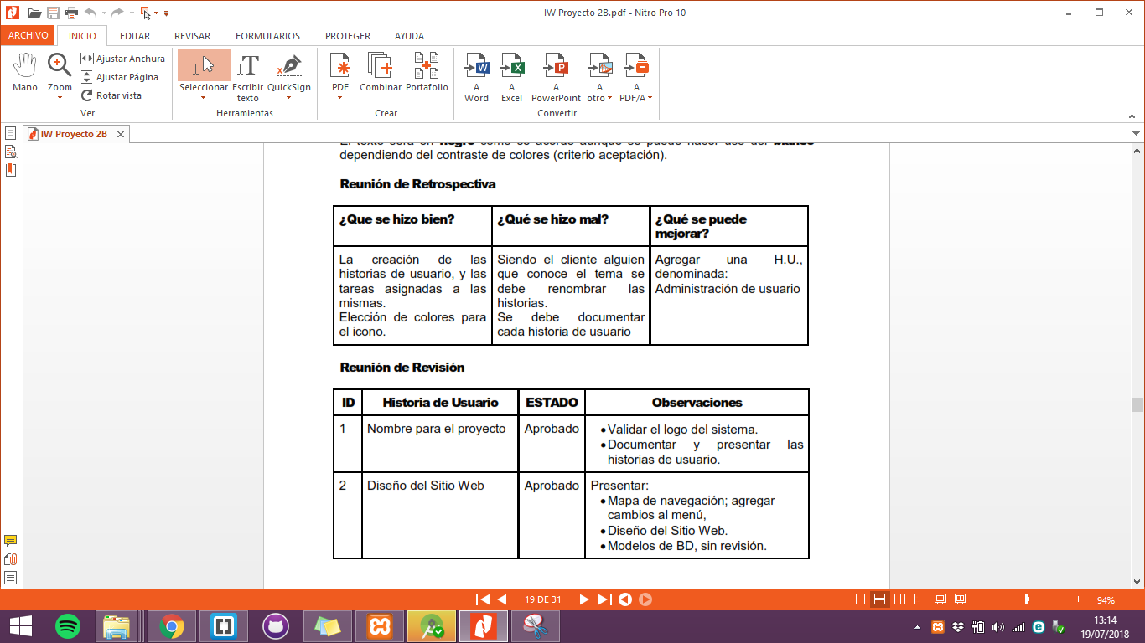
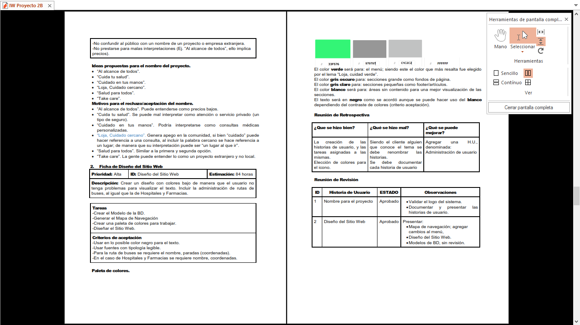
Modelo para el Sprint
Desarrollo

Slide 7
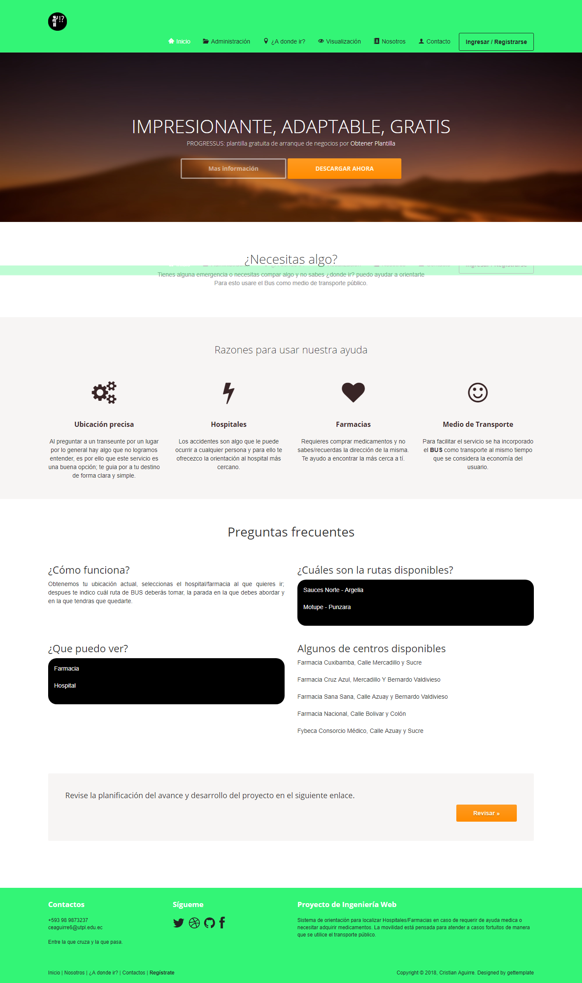
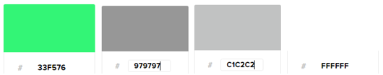
TAREAS PRINCIPALES
Diseño e Implementación del Sitio Web
Crear una paleta de colores
02
03

Slide 8
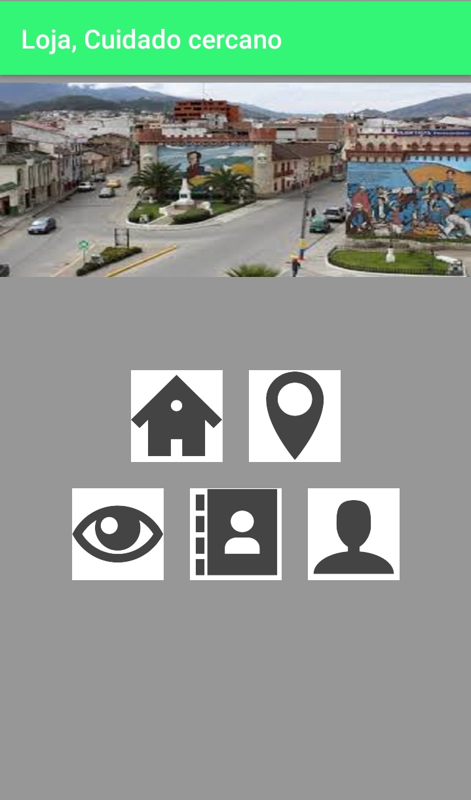
TAREAS PRINCIPALES
Diseño e Implementación del Sitio Móvil
Uso de la paleta de colores
02
03

Slide 9
Sitio Móvil.
Botones.
Uso de los mismos del Sitio Web, esto para facilitar el mismo nivel de navegación..
Paleta de colores.
Uso de la misma del Sitio Web.
Imágenes.
Presentación de fotos para no mejor diseño de la ventana y del diseño en general.

Slide 10
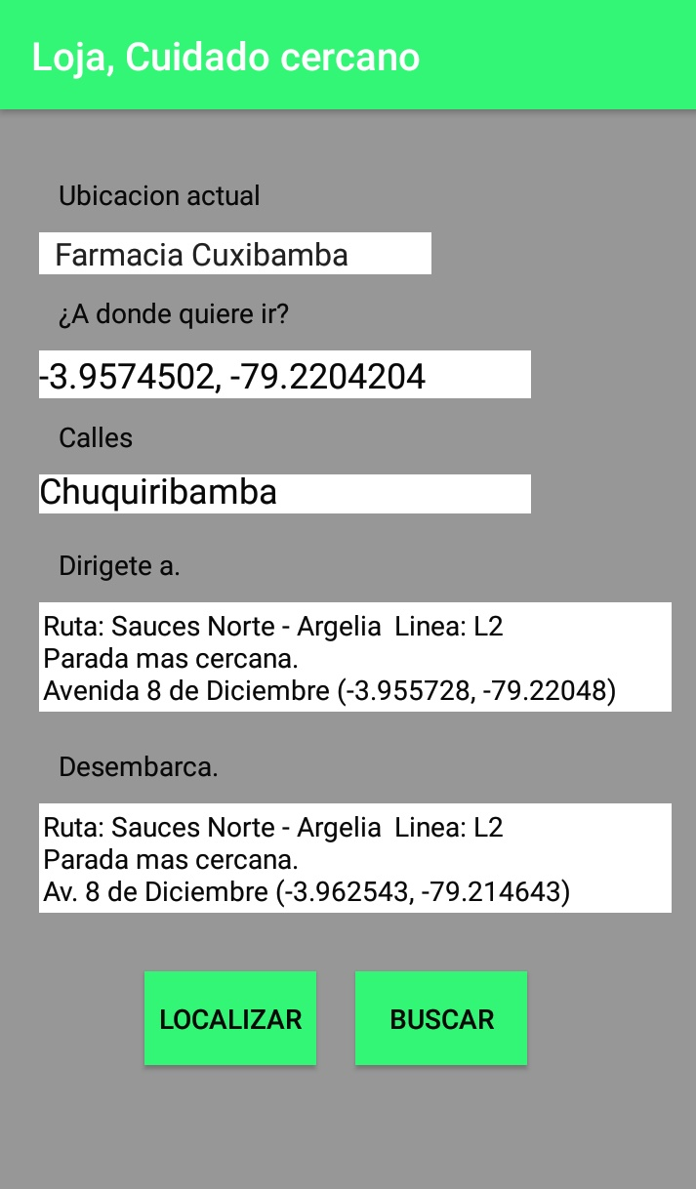
¿A donde ir?
Pasos a seguir.
Seleccione el centro al que desee ir.
Presione el botón LOCALIZAR
Presione el botón BUSCAR
Dirígete a.
Hace referencia de en donde está la PARADA para abordar y la ruta a tomar. La distancia a la que se encuentra en relación a mi ubicación actual.
Desembarca.
Muestra la PARADA (calle, coordenas) para salir. Y la distancia a la que se encuentra el centro (Hospital/Farmacia) con relación a la parada.

Slide 11

¡Gracias!

